Slide 1

Algoritma Divide and Conquer
(Bagian 3)
Bahan Kuliah IF2211 Strategi Algoritma
Oleh: Rinaldi Munir
Program Studi Teknik Informatika
Sekolah Teknik Elektro dan Informatika ITB
2025

Slide 2
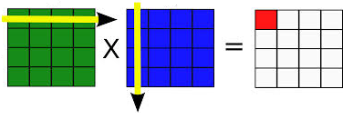
7. Perkalian Matriks
Misalkan A dan B dua buah matrik berukuran n × n.
Perkalian matriks: C = A × B , matriks C juga berukuran n × n

Slide 3
Penyelesaian secara Brute Force
Algoritma brute force: kalikan setiap vektor baris i dari matriks A dengan setiap vektor kolom j dari matriks B.
function KaliMatriks(A, B : Matriks, n : integer) → Matriks { Mengalikan matriks A dan B yang berukuran n × n, menghasilkan matriks C yang juga berukuran n × n }
Deklarasi i, j, k : integer Algoritma: for i←1 to n do for j←1 to n do C[i, j]←0 { inisialisasi penjumlah } for k ← 1 to n do C[i, j]←C[i, j] + A[i, k]*B[k, j] endfor endfor endfor return C
Kompleksitas waktu algoritma: O(n³)

Slide 4
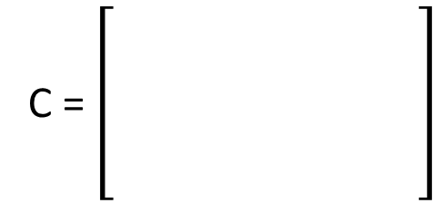
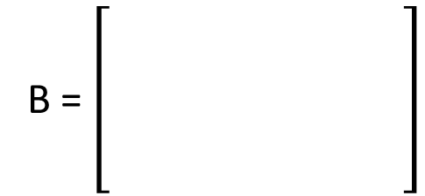
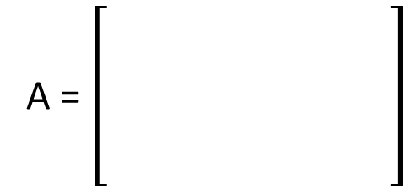
Penyelesaian dengan Divide and Conquer
A =
A11
A12
A21
A22
B =
B11
B12
B21
B22
C =
C11
C12
C21
C22

Slide 6
Pseudo-code perkalian matriks dengan algoritma divide and conquer:
function KaliMatriks2(A, B : Matriks, n : integer) → Matriks
{ Memberikan hasil kali matriks A dan B yang berukuran n × n. }
Deklarasi
i, j, k : integer
A11, A12, A21, A22, B11, B12, B21, B22, C11, C12, C21, C22 : Matriks
Algoritma:
if n = 1 then { matriks berukuran 1 x 1 atau sebagai scalar }
return A * B { perkalian dua buah scalar biasa }
else
Bagi A menjadi A11, A12, A21, dan A22 yang masing-masing berukuran n/2 x n/2
Bagi B menjadi B11, B12, B21, dan B22 yang masing-masing berukuran n/2 x n/2
C11 ← KaliMatriks2(A11, B11, n/2) + KaliMatriks2(A12, B21, n/2)
C12 ← KaliMatriks2(A11, B12, n/2) + KaliMatriks2(A12, B22, n/2)
C21 ← KaliMatriks2(A21, B11, n/2) + KaliMatriks2(A22, B21, n/2)
C22 ← KaliMatriks2(A21, B12, n/2) + KaliMatriks2(A22, B22, n/2)
return C { C adalah gabungan C11, C12, C13, C14 }
endif

Slide 7
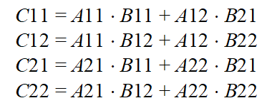
Pseudo-code untuk operasi penjumlahan (+):
function Tambah(A, B : Matriks, n : integer) → Matriks
{ Memberikan hasil penjumlahkan dua buah matriks, A dan B, yang berukuran n × n }
Deklarasi
i, j, k : integer
Algoritma:
for i ← 1 to n do
for j ← 1 to n do
C[i, j] ← A[i, j] + B[i, j]
endfor
endfor
return C
Kompleksitas algoritmanya: O(n²)

Slide 8
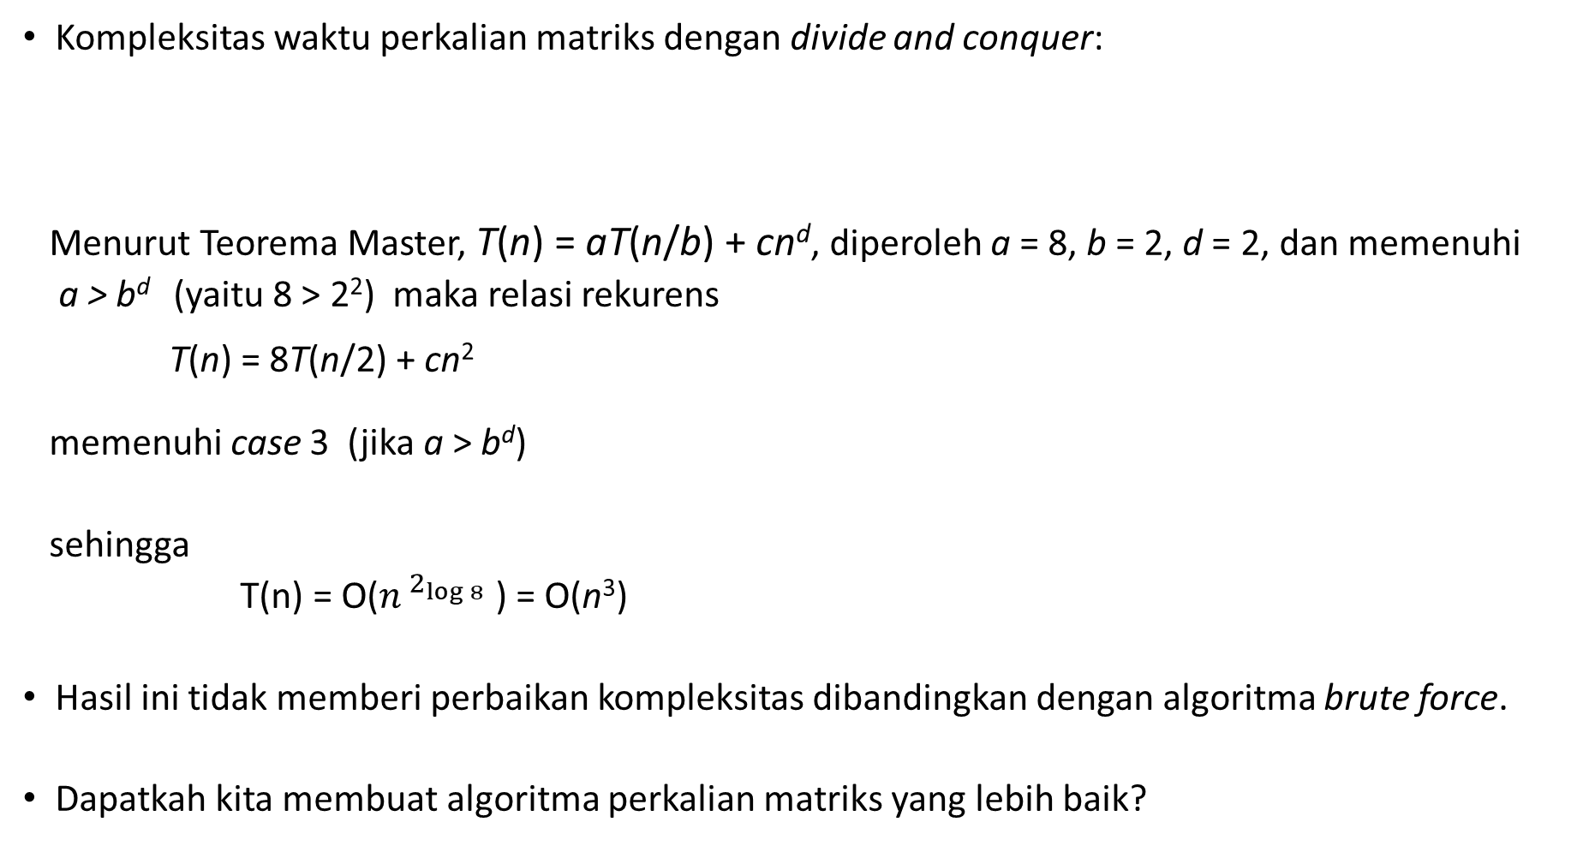
Kompleksitas waktu perkalian matriks dengan divide and conquer:
Menurut Teorema Master, T(n) = aT(n/b) + cn^{d}, diperoleh a = 8, b = 2, d = 2, dan memenuhi
a > b^{d} (yaitu 8 > 2²) maka relasi rekurens
T(n) = 8T(n/2) + cn²
memenuhi case 3 (jika a > b^{d})
sehingga
T(n) = O($n^{{ 2}_{\log{8}}}$ ) = O(n³)
Hasil ini tidak memberi perbaikan kompleksitas dibandingkan dengan algoritma brute force.
Dapatkah kita membuat algoritma perkalian matriks yang lebih baik?

Slide 9
Algoritma Perkalian Matriks Strassen
Ditemukan oleh Volker Strassen, seorang matematikawan Jerman
Idenya adalah mengurangi jumlah operasi kali. Operasi kali lebih ‘mahal’ ongkos komputasinya dibandingkan dengan operasi penjumlahan.
Empat persamaan perkalian upamatriks (sub-matrix) terdahulu:
C11 = A11 ⋅ B11 + A12 ⋅ B21
C12 = A11 ⋅ B12 + A12 ⋅ B22
C21 = A21 ⋅ B11 + A22 ⋅ B21
C22 = A21 ⋅ B12 + A22 ⋅ B22
terdapat 8 operasi perkalian (⋅) dan 4 operasi penjumlahan (+) upamatriks.
Strassen memanipulasi empat persamaan di atas sedemikian rupa sehingga jumlah operasi kali berkurang menjadi 7 (dengan konsekuensi operasi penjumlahan menjadi bertambah).

Slide 10
Caranya adalah melakukan perhitungan intermediate sebagai berikut:
M1 = (A12 – A22)(B21 + B22)
M2 = (A11 + A22)(B11 + B22)
M3 = (A11 – A21)(B11 + B12)
M4 = (A11 + A12)B22
M5 = A11 (B12 – B22)
M6 = A22 (B21 – B11)
M7 = (A21 + A22)B11
maka,
C11 = M1 + M2 – M4 + M6
C12 = M4 + M5
C21 = M6 + M7
C22 = M2 – M3 + M5 – M7
Terdapat 7 operasi x dan 18 operasi +

Slide 11
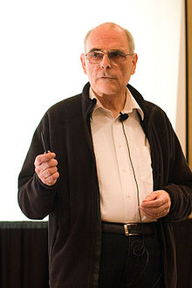
Volker Strassen (born April 29, 1936) is a German mathematician, a professor emeritus in the department of mathematics and statistics at the University of Konstanz.
In 2008 he was awarded the Knuth Prize for "seminal and influential contributions to the design and analysis of efficient algorithms."^{[5]}
Sumber: Wikipedia

Slide 12
function KaliMatriksStrassen(A, B : Matriks, n : integer) → Matriks
{ Memberikan hasil kali matriks A dan B yang berukuran n × n. }
Deklarasi
i, j, k : integer
A11, A12, A21, A22, B11, B12, B21, B22, C11, C12, C21, C22, M1, M2, M3, M4, M5, M6, M7 : Matriks
Algoritma:
if n = 1 then { matriks berukuran 1 x 1 atau sebagai scalar }
return A * B { perkalian dua buah scalar biasa }
else
Bagi A menjadi A11, A12, A21, dan A22 yang masing-masing berukuran n/2 x n/2
Bagi B menjadi B11, B12, B21, dan B22 yang masing-masing berukuran n/2 x n/2
M1 ← KaliMatriksStrassen(A12 – A22, B21 + B22, n/2)
M2 ← KaliMatriksStrassen (A11 + A22, B11 + B22 , n/2)
M3 ← KaliMatriksStrassen (A11 – A21, B11 + B12 , n/2)
M4 ← KaliMatriksStrassen (A11 + A12, B22 , n/2)
M5 ← KaliMatriksStrassen (A11, B12 – B22 , n/2)
M6 ← KaliMatriksStrassen (A22, B21 – B11 , n/2)
M7 ← KaliMatriksStrassen (A21 + A22, B11 , n/2)
C11 ← M1 + M2 – M4 + M6
C12 ← M4 + M5
C21 ← M6 + M7
C22 ← M2 – M3 + M5 – M7
return C { C adalah gabungan C11, C12, C13, C14 }
endif

Slide 13
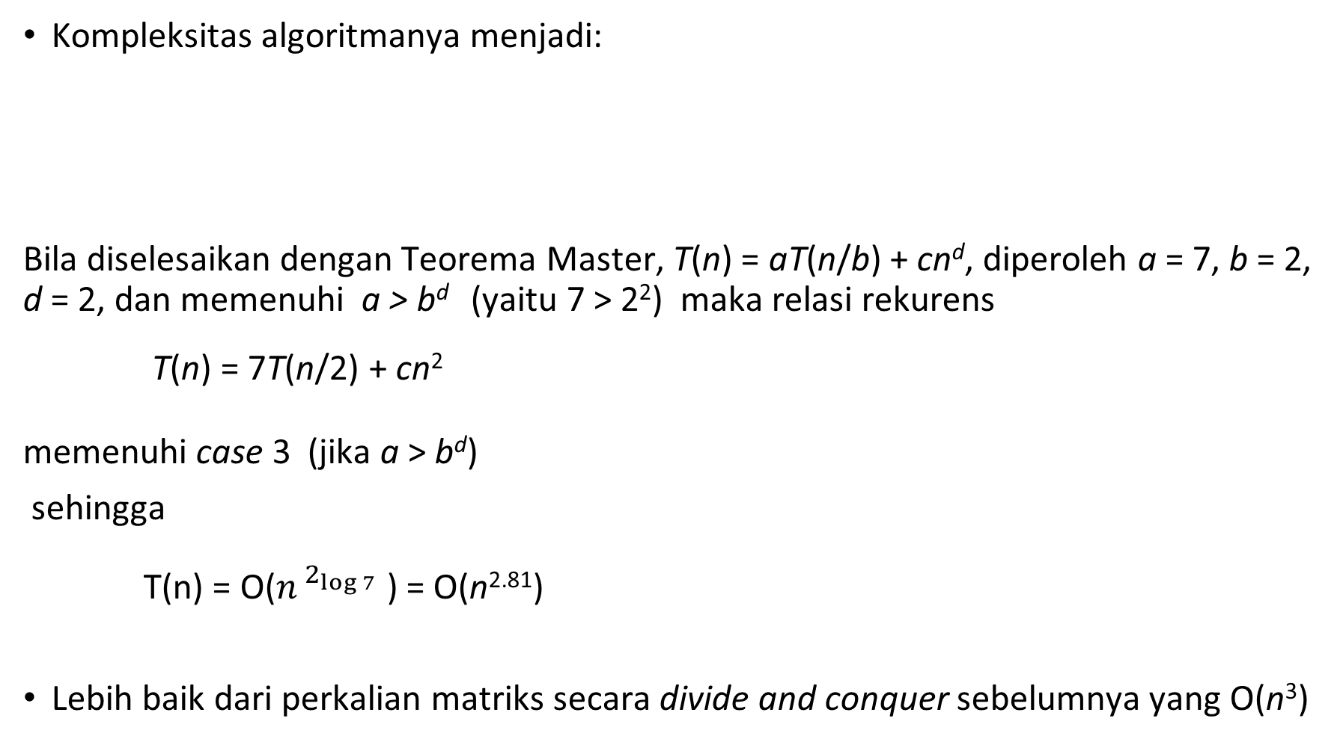
Kompleksitas algoritmanya menjadi:
Bila diselesaikan dengan Teorema Master, T(n) = aT(n/b) + cn^{d}, diperoleh a = 7, b = 2, d = 2, dan memenuhi a > b^{d} (yaitu 7 > 2²) maka relasi rekurens
T(n) = 7T(n/2) + cn²
memenuhi case 3 (jika a > b^{d})
sehingga
T(n) = O($n^{{ 2}_{\log{7}}}$ ) = O(n^{2.81})
Lebih baik dari perkalian matriks secara divide and conquer sebelumnya yang O(n³)

Slide 14
8. Perkalian Bilangan Bulat yang Besar
Bilangan bulat yang besar (big number) adalah bilangan bulat dengan panjang n angka atau n bit.
Contoh: 564389018149014329871520, 1000011011010100100110010101, …
Bahasa-bahasa pemrograman memiliki keterbatasan dalam merepresentasikan bilangan bulat yang besar.
Dalam Bahasa C misalnya, tipe bilangan bulat hanya char (8 bit), int, (16 bit) dan long (32 bit).
Untuk bilangan bulat yang lebih dari 32 bit, kita harus membuat tipe sendiri dan mendefinisikan primitif operasi-operasi aritmetika di dalamnya (+, –, *, /, dll)

Slide 15
Di sini hanya akan dibahas bagaimana algoritma melakukan operasi perkalian bilangan bulat yang besar.
Contoh: 1765420875208345186 × 754711199736308361736432 = ?
Persoalan: Misalkan bilangan bulat X dan Y yang panjangnya n angka (atau n bit):
X = x₁x₂x₃ … x_{n}
Y = y₁y₂y₃… y_{n}
Hitunglah hasil kali X dengan Y.

Slide 17
Pseudo-code algoritma perkalian bilangan besar secara brute force:
function Kali1(X, Y : LongInteger, n : integer) → LongInteger
{ Memberikan hasil perkalian X dan Y, masing-masing panjangnya n digit dengan algoritma brute force. }
Deklarasi
temp, AngkaSatuan, AngkaPuluhan : integer
Algoritma:
for setiap angka y_{i} dari y_{n}, y_{n – 1} , …, y₁ do
AngkaPuluhan ← 0
for setiap angka x_{j} dari x_{n}, x_{n – 1} , …, x₁ do
temp ← x_{j} * y_{i}
temp ← temp + AngkaPuluhan
AngkaSatuan ← temp mod 10
AngkaPuluhan ← temp div 10
write(AngkaSatuan)
endfor
endfor
Z ← Jumlahkan semua hasil perkalian dari atas ke bawah
return Z
Kompleksitas algoritma: O(n²)

Slide 18
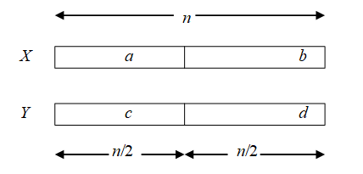
Penyelesaian dengan algoritma divide and conquer
a = X div 10^{n/2} b = X mod 10^{n/2}
c = Y div 10^{n/2} d = Y mod 10^{n/2}
X dan Y dapat dinyatakan dalam a, b, c, dan d sebagai
X = a ⋅ 10^{n/2} + b dan Y = c ⋅ 10^{n/2} + d
Perkalian X dengan Y dinyatakan sebagai
X ⋅ Y = (a ⋅ 10^{n/2} + b) ⋅ (c ⋅ 10^{n/2} + d)
= ac ⋅ 10^{n} + ad ⋅ 10^{n/2} + bc ⋅ 10^{n/2} + bd
= ac ⋅ 10^{n} + (ad + bc) ⋅ 10^{n/2} + bd

Slide 19
Contoh 13: Misalkan n = 6 dan X = 346769 dan Y = 279431, maka
X = 346769 → a = 346, b = 769 → X = 346 ⋅ 10³ + 769
Y = 279431 → c = 279, d = 431 → Y = 279 ⋅ 10³ + 431
Perkalian X dengan Y dinyatakan sebagai
X ⋅ Y = (346 ⋅ 10³ + 769) ⋅ (279 ⋅ 10³ + 431)
= (346)(279) ⋅ 10⁶ + (346)(431) ⋅ 10³ + (769)(279) ⋅ 10³ + (769)(431)
= (346)(279) ⋅ 10⁶ + ((346)(431) + (769)(279)) ⋅ 10³ + (769)(431)
perkalian
bilangan besar
perkalian
bilangan besar
perkalian
bilangan besar
perkalian
bilangan besar

Slide 20
Pseudo-code algoritma perkalian bilangan besar dengan algoritma divide and conquer:
function Kali2(X, Y : LongInteger, n : integer) → LongInteger
{ Memberikan hasil perkalian X dan Y, masing-masing panjangnya n digit dengan algoritma divide and conquer. }
Deklarasi
a, b, c, d : LongInteger
s : integer
Algoritma:
if n = 1 then
return X * Y { perkalian skalar biasa }
else
s ←n div 2 { bagidua pada posisi s }
a ← X div 10^{s}
b ← X mod 10^{s}
c ← Y div 10^{s}
d ← Y mod 10^{s}
return Kali2(a, c, s)*10^{2s} + Kali2(b, c, s)*10^{s} + Kali2(a, d, s)*10^{s} + Kali2(b, d, s)
endif

Slide 21
Kali2(a, c, s)*10^{2s} + Kali2(b, c, s)*10^{s} + Kali2(a, d, s)*10^{s} + Kali2(b, d, s)
Kompleksitas algoritma Kali2:
Dengan menggunakan Teorema Master (tunjukkan!), diperoleh:
T(n) = O(n²).
Ternyata, perkalian dengan algoritma Divide and Conquer seperti di atas belum memperbaiki kompleksitas waktu algoritmanya, sama seperti perkalian secara brute force.
Adakah algoritma perkalian yang lebih baik?
Catatan: Menghitung 10^{s} dan 10^{2s} tidak perlu dilakukan dengan memangkatkan 10 sebanyak s kali atau 2s kali,
tetapi cukup dilakukan dengan menambahkan 0 sebanyak s kali atau 2s kali

Slide 22
Perbaikan: Algoritma Perkalian Karatsuba
Ditemukan Anatolii Alexeevitch Karatsuba, seorang matematikawan Rusia pada tahun 1962
Idenya sama seperti pada perkalian matriks Strassen, yaitu dengan mengurangi jumlah operasi kali.
Persamaan perkalian X dan Y terdahulu:
X ⋅ Y = ac ⋅ 10^{n} + (ad + bc) ⋅ 10^{n/2} + bd
terdapat 4 operasi perkalian dan 3 operasi penjumlahan bilangan besar.
Karatsuba memanipulasi persamaan di atas sedemikian rupa sehingga jumlah operasi kali berkurang menjadi 3 (dengan konsekuensi operasi penjumlahan menjadi bertambah).

Slide 23
Misalkan
r = (a + b)(c + d) = ac + (ad + bc) + bd
maka,
(ad + bc) = r – ac – bd = (a + b)(c + d) – ac – bd
Dengan demikian, perkalian X dan Y dimanipulasi menjadi
X ⋅ Y = ac ⋅ 10^{n} + (ad + bc) ⋅ 10^{n/2} + bd
$$=\underset{p}{\underbrace{ac}}⋅10^{n}+\{\underset{r}{\underbrace{(a+b)(c+d)}}−\underset{p}{\underbrace{ac}}−\underset{q}{\underbrace{bd}}\}⋅10^{n/2}+\underset{q}{\underbrace{bd}}$$
Sekarang hanya terdapat tiga operasi kali, yaitu p, q, dan r

Slide 24
Pseudo-code algoritma perkalian bilangan besar dengan algoritma Karatsuba:
function Kali3(X, Y : LongInteger, n : integer) → LongInteger
{ Memberikan hasil perkalian X dan Y, masing-masing panjangnya n digit dengan algoritma Karatsuba. }
Deklarasi
a, b, c, d, p, q, r : LongInteger
s : integer
Algoritma:
if n = 1 then
return X * Y { perkalian skalar biasa }
else
s ←n div 2 { bagidua pada posisi s }
a ← X div 10^{s}
b ← X mod 10^{s}
c ← Y div 10^{s}
d ← Y mod 10^{s}
p ←Kali3(a, c, s)
q ←Kali3(b, d, s)
r ← Kali3(a + b, c + d, s)
return p*10^{2s} + (r – p – q)*10^{s} + q
endif

Slide 25
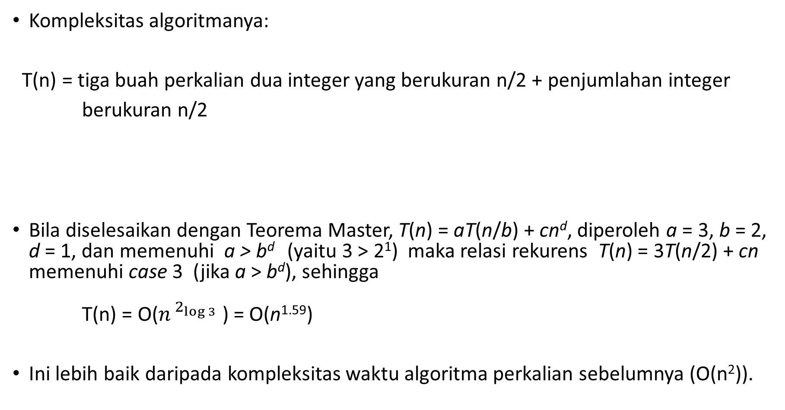
Kompleksitas algoritmanya:
T(n) = tiga buah perkalian dua integer yang berukuran n/2 + penjumlahan integer
berukuran n/2
Bila diselesaikan dengan Teorema Master, T(n) = aT(n/b) + cn^{d}, diperoleh a = 3, b = 2, d = 1, dan memenuhi a > b^{d} (yaitu 3 > 2¹) maka relasi rekurens T(n) = 3T(n/2) + cn memenuhi case 3 (jika a > b^{d}), sehingga
T(n) = O($n^{{ 2}_{\log{3}}}$ ) = O(n^{1.59})
Ini lebih baik daripada kompleksitas waktu algoritma perkalian sebelumnya (O(n²)).

Slide 26
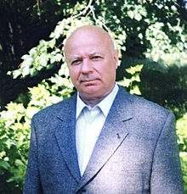
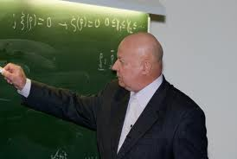
Anatolii Alexevich Karatsuba
Anatolii Alexeevitch Karatsuba (Russian: Анато́лий Алексе́евич Карацу́ба; Grozny, January 31, 1937 — Moscow, September 28, 2008) was a Russian mathematician, who authored the first fast multiplication method: the Karatsuba algorithm, a fast procedure for multiplying large numbers. (Sumber: Wikipedia)

Slide 27
9. Perkalian Polinom
Persoalan:
Diberikan dua buah polinom derajat n
    A(x) = a₀ + a₁x + a₂x² + … + a_{n}x^{n}
    B(x) = b₀ + b₁x + b₂x² + … + b_{n}x^{n}
    Hitunglah perkalian A(x)B(x)
    Contoh 14:
    A(x) = 1 + 2x + 3x²
    B(x) = 3 + 2x + 2x²
    A(x)B(x) = (1 + 2x + 3x²)(3 + 2x + 2x²) = 3 + 8x + 15x² + 10x³ + 6x⁴

Slide 28
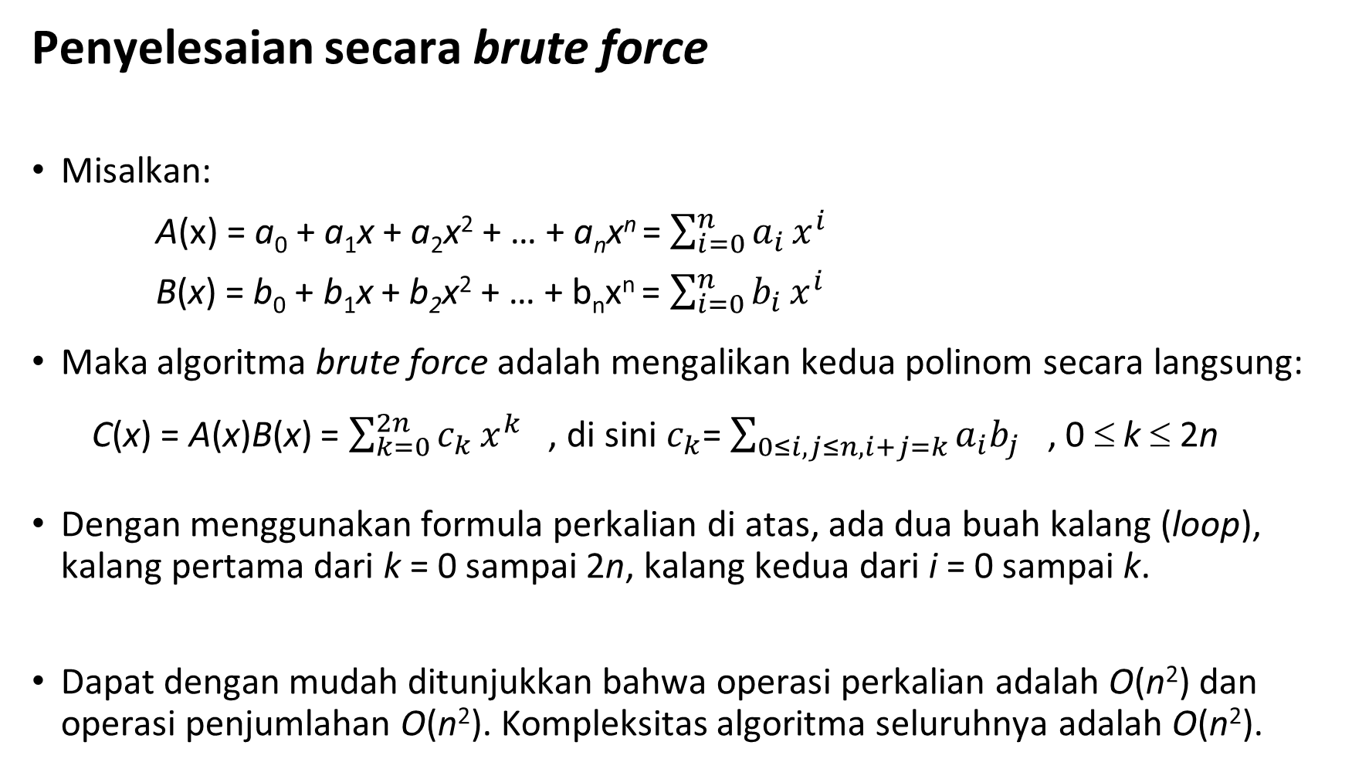
Penyelesaian secara brute force
Misalkan:
A(x) = a₀ + a₁x + a₂x² + … + a_{n}x^{n} = $\sum_{i=0}^{n}{a_{i}}x^{i}$
B(x) = b₀ + b₁x + b₂x² + … + b_{n}x^{n} = $\sum_{i=0}^{n}{b_{i}}x^{i}$
Maka algoritma brute force adalah mengalikan kedua polinom secara langsung:
C(x) = A(x)B(x) = $\sum_{k=0}^{2n}{c_{k}}x^{k}$ , di sini $c_{k}$= $\sum_{0≤i,j≤n,i+j=k}{a_{i}b_{j}}$ , 0 ≤ k ≤ 2n
Dengan menggunakan formula perkalian di atas, ada dua buah kalang (loop), kalang pertama dari k = 0 sampai 2n, kalang kedua dari i = 0 sampai k.
Dapat dengan mudah ditunjukkan bahwa operasi perkalian adalah O(n²) dan operasi penjumlahan O(n²). Kompleksitas algoritma seluruhnya adalah O(n²).

Slide 29
Penyelesaian dengan algoritma divide and conquer
Bagidua A(x) menjadi A₀(x) dan A₁(x), masing-masing n/2 suku
A₀(x) = a₀ + a₁x + a₂x² + … + a_{⎣n/2⎦ – 1} x ^{⎣n/2⎦ – 1}
A₁(x) = a _{⎣n/2⎦} + a_{⎣n/2⎦ + 1} x + a _{⎣n/2⎦ + 2} x² + … + a_{n} x^{n –} ^{⎣n/2⎦}
maka
A(x) = A₀(x) + A₁(x) x ^{⎣n/2⎦}
Dengan cara yang sama untuk B(x) menjadi B₀(x) dan B₁(x) sedemikian sehingga
B(x) = B₀(x) + B₁(x) x ^{⎣n/2⎦}
Maka, perkalian A(x) dan B(x) ditulis menjadi
  A(x)B(x) = A₀(x)B₀(x) + {A₀(x)B₁(x) + A₁(x)B₀(x)} x ^{⎣n/2⎦} + A₁(x) B₁(x) x^{2⎣n/2⎦}
→ Terdapat empat buah perkalian upa-polinom

Slide 30
Contoh 15: A(x) = 2 + 5x + 3x² + x³ – x⁴ dan B(x) = 1 + 2x + 2x² + 3x³ + 6x⁴
Bagidua A(x) menjadi:
A₀(x) = 2 + 5x dan A₁(x) = 3 + x – x² sehingga A(x) = A₀(x) + A₁(x) x²
Bagidua B(x) menjadi:
B₀(x) = 1 + 2x dan B₁(x) = 2 + 3x + 6x² sehingga B(x) = B₀(x) + B₁(x) x²
Maka
A(x)B(x) = A₀(x)B₀(x) + (A₀(x)B₁(x) + A₁(x)B₀(x) ) x² + A₁(x) B₁(x) x⁴
= (2 + 5x)(1 + 2x) + { (2 + 5x)(2 + 3x + 6x²) + (3 + x – x²)(1 + 2x) } x² +
(3 + x – x²)(2 + 3x + 6x²) x⁴
= 2 + 9x + 10x² + ( 4 + 16x + 27x² + 30x³ + 3 + 7x + x² – 2x³ ) x² +
6 + 11x + 19x² + 3x³ – 6x⁴
= 2 + 9x + 17x² + 23x³ + 34x⁴ + 39x⁵ + 19x⁶ + 3x⁷ – 6x⁸

Slide 31
A(x)B(x) = A₀(x)B₀(x) + ( A₀(x)B₁(x) + A₁(x)B₀(x) ) x ^{⎣n/2⎦} + A₁(x) B₁(x) x^{2⎣n/2⎦}
function KaliPolinom(A, B : Polinom, n : integer) → Polinom
{ Memberikan hasil perkalian polinom A(x) dan B(x), masing-masing berderajat n dengan algoritma divide and conquer. }
Deklarasi
A0, A1, B0, B1 : Polinom
s : integer
Algoritma:
if n = 0 then
return A * B { perkalian skalar biasa }
else
s ← n div 2 { bagidua suku-suku polinom pada posisi s }
A0 ← a₀ + a₁x + a₂x² + … + a_{s – 1} x ^{s – 1}
A1 ← a_{s} + a_{s + 1} x + a_{s + 2} x² + … + a_{n} x^{n – s}
B0 ← b₀ + b₁x + b₂x² + … + b_{s – 1} x ^{s – 1}
B1 ← b_{s} + b_{s + 1} x + b_{s + 2} x² + … + b_{n} x^{n – s}
return KaliPolinom(A0, B0, s) + ( KaliPolinom(A0, B1, s) + KaliPolinom(A1, B0, s) ) * x^{s} +
KaliPolinom(A1, B1, s) * x^{2s}
endif

Slide 32
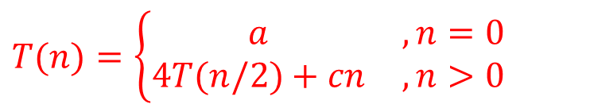
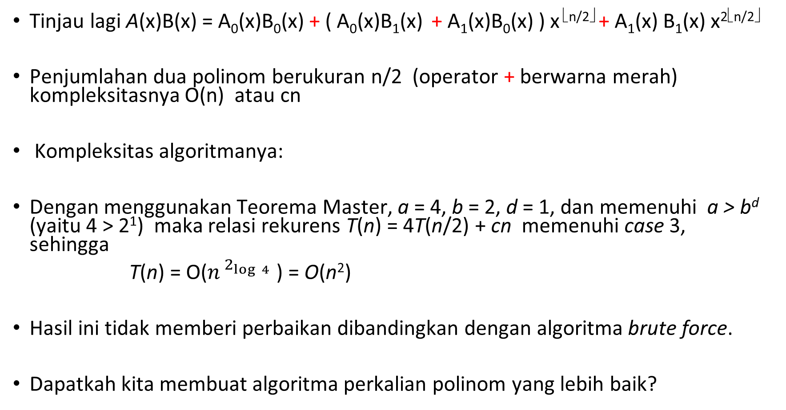
Kompleksitas algoritmanya:
Tinjau lagi A(x)B(x) = A₀(x)B₀(x) + ( A₀(x)B₁(x) + A₁(x)B₀(x) ) x ^{⎣n/2⎦} + A₁(x) B₁(x) x^{2⎣n/2⎦}
Penjumlahan dua polinom berukuran n/2 (operator + berwarna merah) kompleksitasnya O(n) atau cn
Kompleksitas algoritmanya:
Dengan menggunakan Teorema Master, a = 4, b = 2, d = 1, dan memenuhi a > b^{d} (yaitu 4 > 2¹) maka relasi rekurens T(n) = 4T(n/2) + cn memenuhi case 3, sehingga
T(n) = O($n^{{ 2}_{\log{4}}}$ ) = O(n²)
Hasil ini tidak memberi perbaikan dibandingkan dengan algoritma brute force.
Dapatkah kita membuat algoritma perkalian polinom yang lebih baik?
$$T(n)=\left\{\begin{matrix}a & ,n=0 \\ 4T(n/2)+cn & ,n>0\end{matrix}\right.$$

Slide 33
Perbaikan:
Idenya sama seperti pada metode perkalian Karatsuba, yaitu dengan mengurangi jumlah operasi kali.
Persamaan perkalian A(x) dan B(x) sebelumnya:
A(x)B(x) = A₀(x)B₀(x) + ( A₀(x)B₁(x) + A₁(x)B₀(x) ) x ^{⎣n/2⎦} + A₁(x) B₁(x) x^{2⎣n/2⎦}
terdapat 4 operasi perkalian dan 3 operasi penjumlahan upa-polinom derajat n/2.
Dengan memanipulasi persamaan di atas sedemikian rupa kita dapat mengurangi jumlah operasi kali berkurang menjadi 3 (dengan konsekuensi operasi penjumlahan menjadi bertambah).

Slide 34
Definisikan
Y(x) = ( A₀(x) + A₁(x) ) × ( B₀(x) + B₁(x) )
U(x) = A₀(x)B₀(x)
Z(x) = A₁(x)B₁(x)
Maka
  Y(x) – U(x) – Z(x) = A₀(x) B₁(x) + A₁(x)B₀(x)
  sehingga
  A(x)B(x) = A₀(x)B₀(x) + ( A₀(x)B₁(x) + A₁(x)B₀(x) ) x ^{⎣n/2⎦} + A₁(x) B₁(x) x^{2⎣n/2⎦}
  = U(x) + { Y(x) – U(x) – Z(x)} x ^{⎣n/2⎦} + Z(x) x^{2⎣n/2⎦}
Sekarang hanya terdapat tiga operasi perkalian polinom, yaitu U(x), Y(x), dan Z(x)

Slide 35
  A(x)B(x) = U(x) + { Y(x) – U(x) – Z(x)} x ^{⎣n/2⎦} + Z(x) x^{2⎣n/2⎦}
function KaliPolinom2(A, B : Polinom, n : integer) → Polinom
{ Memberikan hasil perkalian polinom A(x) dan B(x), masing-masing berderajat n dengan algoritma divide and conquer. }
Deklarasi
A0, A1, B0, B1, U, Y, Z : Polinom
s : integer
Algoritma:
if n = 0 then
return A * B { perkalian skalar biasa }
else
s ← n div 2 { bagidua suku-suku polinom pada posisi s }
A0 ← a₀ + a₁x + a₂x² + … + a_{s – 1} x ^{s – 1}
A1 ← a_{s} + a_{s + 1} x + a_{s + 2} x² + … + a_{n} x^{n – s}
B0 ← b₀ + b₁x + b₂x² + … + b_{s – 1} x ^{s – 1}
B1 ← b_{s} + b_{s + 1} x + b_{s + 2} x² + … + b_{n} x^{n – s}
Y ← KaliPolinom2(A0 + A1, B0 + B1, s)
U ← KaliPolinom2(A0, B0, s)
Z ← KaliPolinom2(A1, B1, s)
return U + ( Y – U – Z) * x^{s} + Z * x^{2s}
endif

Slide 36
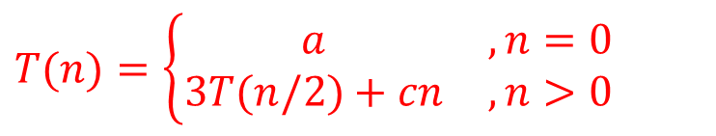
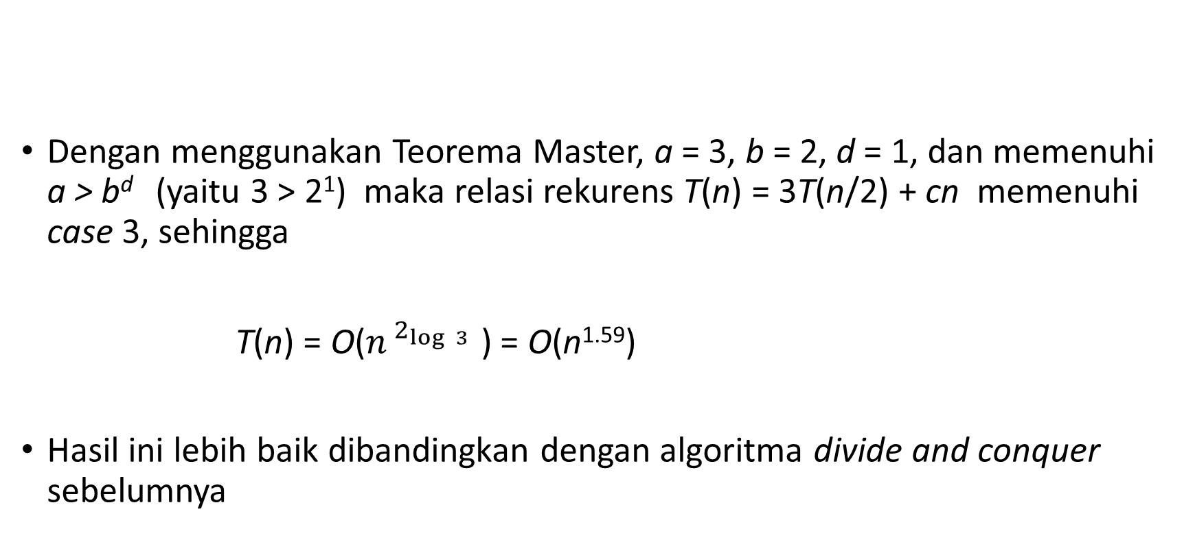
Kompleksitas algoritmanya:
Dengan menggunakan Teorema Master, a = 3, b = 2, d = 1, dan memenuhi a > b^{d} (yaitu 3 > 2¹) maka relasi rekurens T(n) = 3T(n/2) + cn memenuhi case 3, sehingga
T(n) = O($n^{{ 2}_{\log{3}}}$ ) = O(n^{1.59})
Hasil ini lebih baik dibandingkan dengan algoritma divide and conquer sebelumnya
$$T(n)=\left\{\begin{matrix}a & ,n=0 \\ 3T(n/2)+cn & ,n>0\end{matrix}\right.$$

Slide 37
BERSAMBUNG

